Slide 1
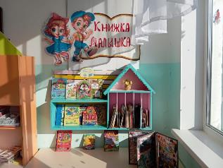
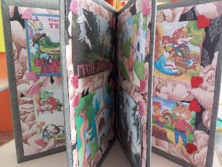
Проект «Сказка как средство нравственно-патриотического воспитания детей младшего дошкольного возраста»
Воспитатель: Н.Н. Капустина
МБДОУ № 31

Slide 2
Сказка учит добро понимать, О поступках людей рассуждать, Коль плохой, то его осудить, Ну а слабый – его защитить! Дети учатся думать, мечтать, На вопросы ответ получать. Каждый раз что-нибудь узнают, Родину свою познают!

Slide 3
Сказка - благодатный и ничем не заменимый источник воспитания любви к Родине. Сказка - это духовные богатства культуры, познавая которые ребёнок познает сердцем родной народ. Сказки формируют начало любви к своему народу, к своей стране. Сказки воспитывают ребёнка в традициях русского народа.

Slide 4
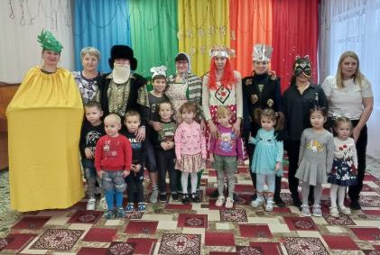
ЦЕЛЬ ПРОЕКТА:
Формирование нравственно-патриотических чувств у детей младшего дошкольного возраста посредством сказок через активное взаимодействие с родителями.

Slide 5
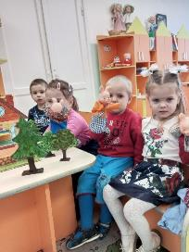
Что мы хотим достичь?
Задачи для детей:
Познакомиться со сказками. Понять, что такое добро и зло. Научиться любить свой дом и семью. Развивать речь и воображение.
Задачи для воспитателей:
Разработать интересные мероприятия. Создать сказочную обстановку в группе. Работать вместе с родителями.
Задачи для родителей: Узнать больше о пользе сказок. Помогать детям познавать мир сказок. Создавать сказочную атмосферу дома.

Slide 6
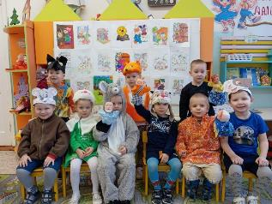
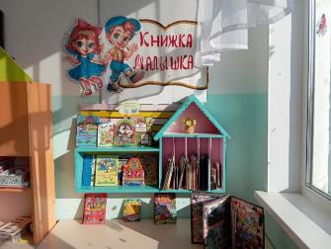
Как мы работали?
• Изучили сказки и методики. • Подготовили консультации для родителей. • Создали уголок сказок в группе. • Читали и рассказывали сказки. • Играли в сказки. • Рисовали и лепили сказочных героев. • Делали костюмы и декорации.

Slide 7
План работы
Работа с детьми | Работа с родителями | Работа воспитателя.
Сентябрь: организационно –подготовительный этап.
Рассматривание с детьми книг с русскими народными сказками. Разучивание пальчиковой гимнастики, физминуток. Заучивание присказок. Пословиц и поговорок. | Консультация «Ведение читательского дневника» - привлечь родителей к участию в воспитательном процессе детей группы. . | Составление плана работы, подбор методической литературы изготовление, пособий, атрибутов.
Октябрь:
Сказка «Колобок». Чтение сказки «Колобок», рассматривание иллюстраций к сказке, беседа по сказке. Рисование по сказке «Колобок». | Изготовление родителями настольного театра к сказке. | Изготовление дидактической игры «Собери картинку». Выставка рисунков «Колобок на окошке» (аппликация с элементами рисования)
Ноябрь:
Сказка «Репка». Рассказывание сказки «Репка», просмотр иллюстраций, беседа по сказке. Разучивание пальчиковой гимнастики, физминутки по сказке «Репка» | Инсценировка родителями театрализованной сказки «Репка». Приобретение настольного театра «Репка» | Подбор костюмов к сказке. Изготовление с детьми пригласительных билетов.

Slide 8
Декабрь:
Сказка «Теремок». Просмотр мультфильма «Теремок». Разучивание хороводной игры «Теремок». Речевая игра «Что сначала, что потом?». | Работа с читательским дневником: повторное чтение сказки дома, изготовление рисунков. Выставка книжек – малышек (совместная работа родитель + ребенок) | Показ детям теневого театра «Теремок»
Январь:
Сказка «Кот, петух и лиса». Чтение и беседа по сказке «Кот, петух и лиса», рассматривание иллюстраций. заучивание с детьми песенки лисы. Рисование «Сказочные герои». | Инсценировка родителями сказки «Кот, петух и лиса». Ведение читательского дневника. | Инсценировка родителями сказки «Кот, петух и лиса». Организация детского вернисажа по сказке «Кот, петух и лиса».
Февраль:
Сказка «Волк и семеро козлят». Чтение сказки «Волк и семеро козлят», рассматривание иллюстраций. Дидактическая игра «Собери сказку по картинке». Рисование по сказке «Изба козлят». | Изготовление театра по сказке «Волк и семеро козлят». | Посещение музея «Русская горница» Изготовление дидактической игры «Собери картинку».

Slide 9
Март:
Сказка «Заюшкина избушка». Чтение сказки «Заюшкина избушка». Беседа и просмотр иллюстраций по сказке. Разучивание с детьми песенки зайца, лисы и петуха. Пересказ детьми сказки с новым концом. Речевая игра «Что сначала, что потом?». | Заполнение читательского дневника. Изготовление родителями поделки «Русская изба». | Организация выставки, поделка «Русская изба» руками родителей.
Апрель
Сказка «Гуси – лебеди». Беседа по иллюстрациям к сказке. Лепка «Угощение печки и яблоньки». | Совместное сочинение с родителями сказки на патриотическую тему. | Показ детям теневого театра по сказке «Гуси - т лебеди».
Май
Путешествие по сказкам. | Выставка поделок по русским народным сказкам. | Фото отчет по реализации проекта.

Slide 10
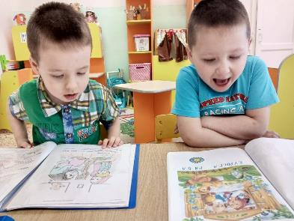
Читательский дневник
Цель ведения читательского дневника – помочь ребенку понять и осмыслить содержание произведения, сделать по нему выводы. С раннего возраста развивать у детей культуру читателя.

Slide 11
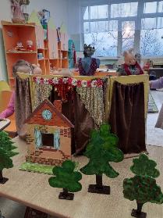
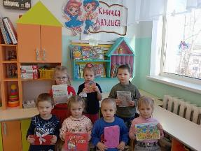
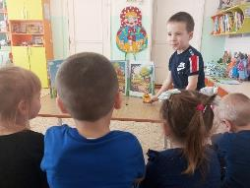
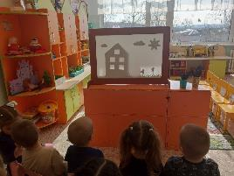
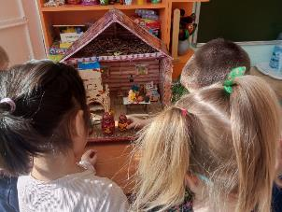
Сказка в нашей жизни

Slide 12
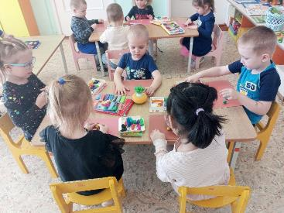
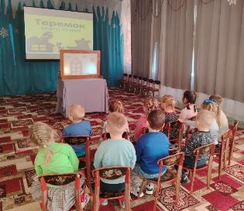
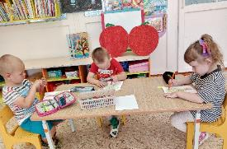
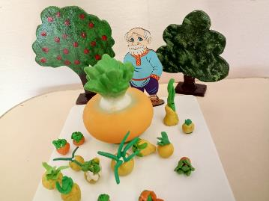
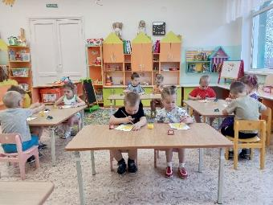

Slide 13
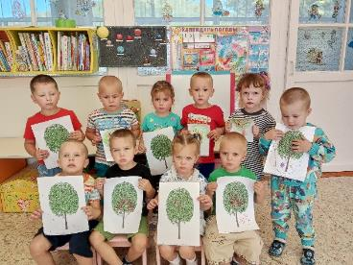
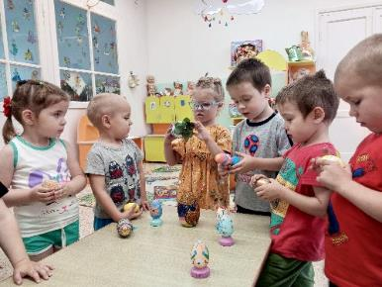
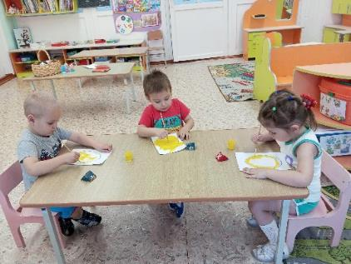

Slide 14
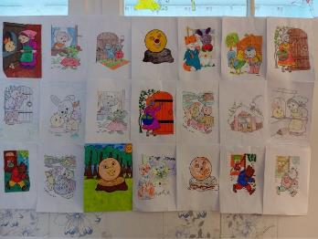
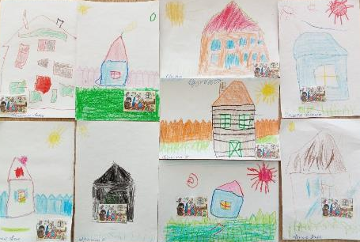
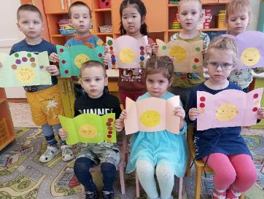
Выставки

Slide 15
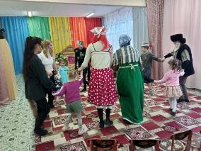
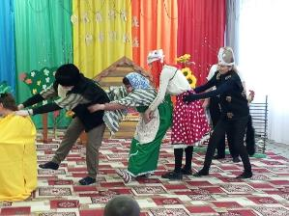
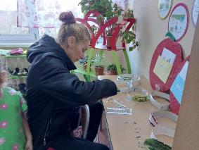
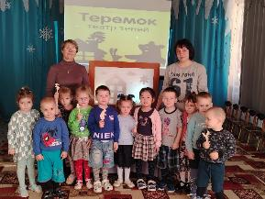
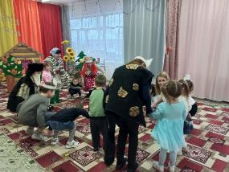
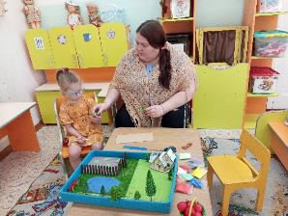

Slide 16
Если сказка удачно выбрана, если она естественно и вместе с тем выразительно рассказана, можно быть уверенным, что она найдёт в детях чутких, внимательных слушателей.

Slide 17
Спасибо за внимание !

